Slide 1
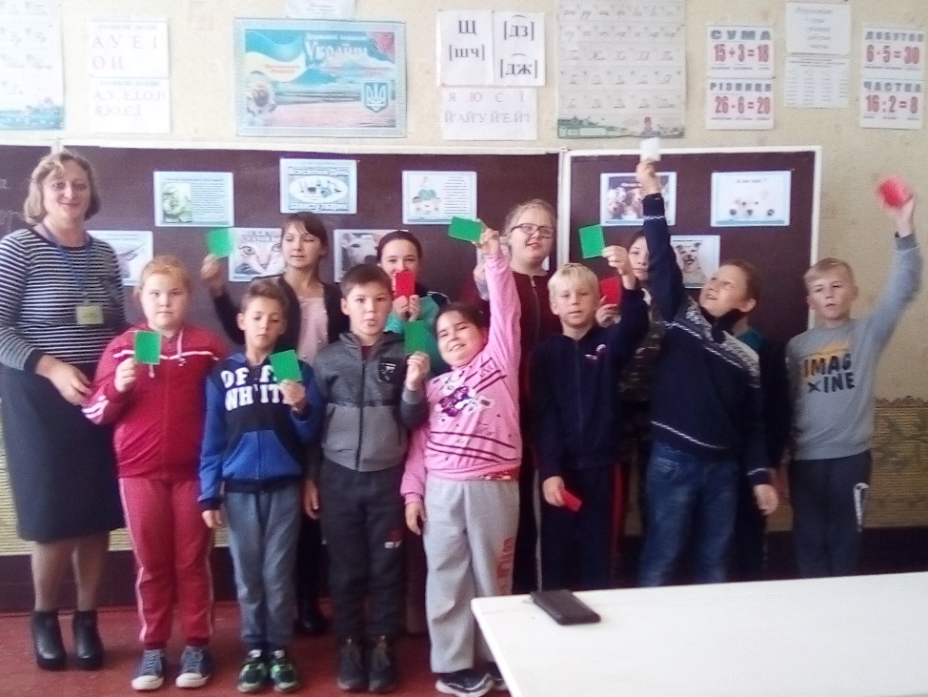
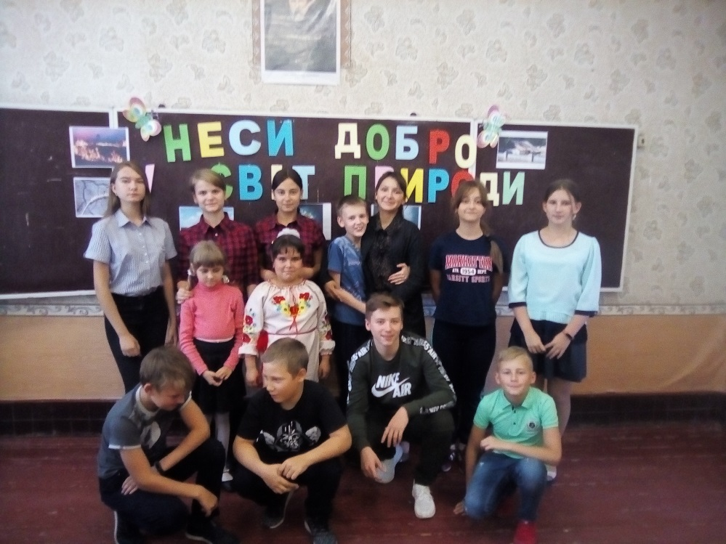
ВІКТОРИНА «ЩО МИ ЗНАЄМО ПРО ПРИРОДУ?»
Матеріал підготувала: Керівник гуртка «Юні охоронці природи»
Богданова О.М.

Slide 2
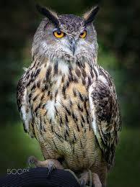
Знайти 1 зайве
Завдання 1. Шпак, жайворонок, сова, лелека, ластівка.
(Зайва сова – вона не є перелітним птахом і не повертається з вирію навесні).

Slide 3
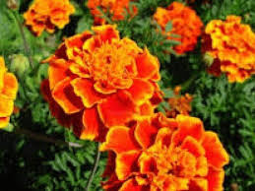
Завдання 2. Підсніжник, пролісок, тюльпан, нарцис, чорнобривці.
(Зайві чорнобривці, бо вони цвітуть улітку. Інші названі квіти – весняні первоцвіти)

Slide 4
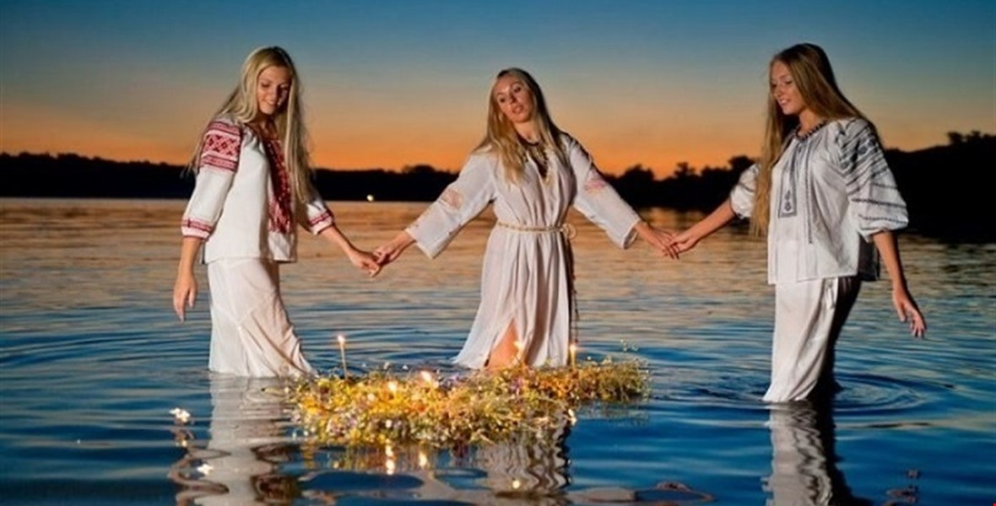
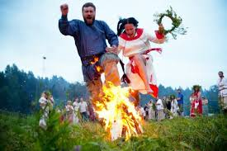
Завдання 3. Останній дзвоник, День матері, Івана Купала, Великдень, Трійця.
(Зайве – літнє свято Івана Купала).

Slide 5
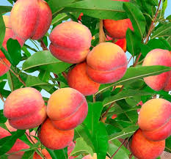
Завдання 4. Петрушка, редис, цибуля, персик, огірок.
(зайве – персик, це літній продукт).

Slide 6
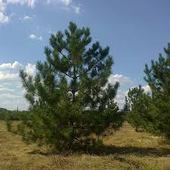
Завдання 5. Береза, верба, каштан, сосна, яблуня.
(Зайве сосна – не розпускається навесні).

Slide 7
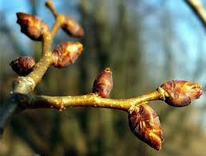
Тест
1. Що навесні на деревах з’являється першим.
Листя
Бруньки.
Цвіт.

Slide 8
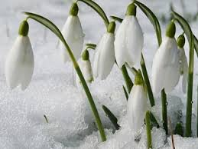
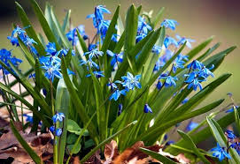
2. Яка з цих рослин є весняним первоцвітом?
Жоржина
Мак.
Пролісок.

Slide 9
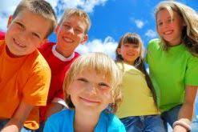
3. Що означає слово «весна»?
Радість.
Юність.
Мудрість.

Slide 10
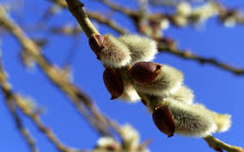
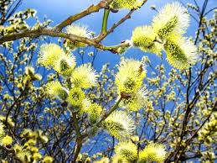
4. Як у народні називають бруньки верби?
Цуцики.
Мишенята
Котики.

Slide 11
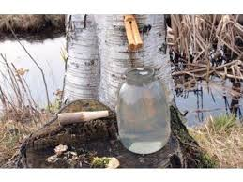
5. Який сік ми збираємо навесні?
Сосновий
Вишневий.
Березовий

Slide 12
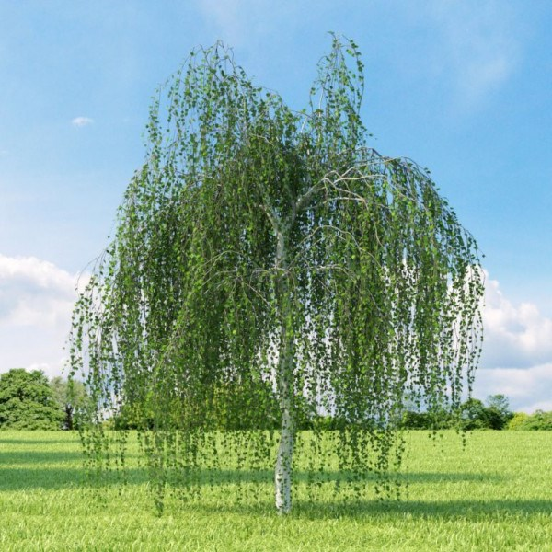
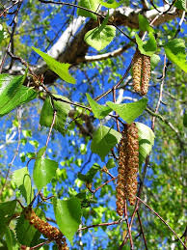
6. Яке дерево навесні називають плакучим?
Яблуню
Березу.
Калину.

Slide 13
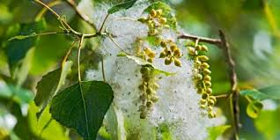
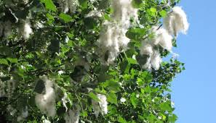
7. Яке дерево дає багато пуху навесні?
Ялинка.
Липа.
Тополя.

Slide 14
У чому помилка?
(на логіку та ерудицію).
Завдання 1. Навесні в природі розквітають верби, тополі, ялинки, яблуні.
(Ялинки не цвітуть).

Slide 15
Завдання 2. Прийшла весна – і мешканці лісу змінили колір свого хутра: білка стала рудою, заєць – білим, вовк – темно-сірим.
(Зайці стають білим на зиму, а навесні – сірими)
Завдання 3. У червні нарешті повернулися з вирію птахи: журавель, ластівка, шпак, соловей.
(З вирію птахи повертаються навесні).

Slide 16
Розгадайте кросворд «Тварини, що знаходяться під загрозою зникнення!»
Назвіть ще одну тварину
Намалюйте відповідь

Slide 17
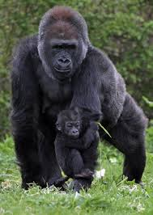
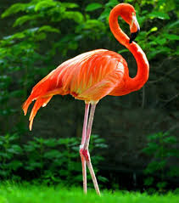
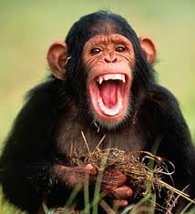
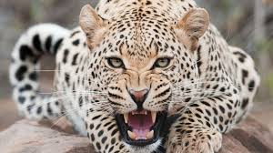
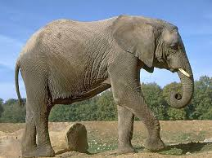
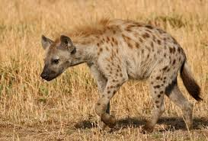
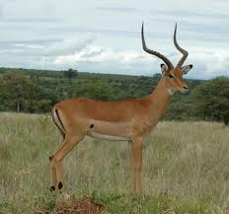
1. Вид мавп у яких добре розвинена міміка
2. Людиноподібна мавпа
3. Найбільша наземна тварина
1
5. Найпрудкіший хижак
2
3
4
5
6
7
4. Парокопитна травоядна тварина саван
7. Санітар саван
6. Птах рожевого забарвлення, що проживає біля водойм

